Slide 1

测试的那些事儿
王世环
2014-10-29
www.jd.com

Slide 2
    TOPIC:
    什么是“测试”？
www.jd.com

Slide 3
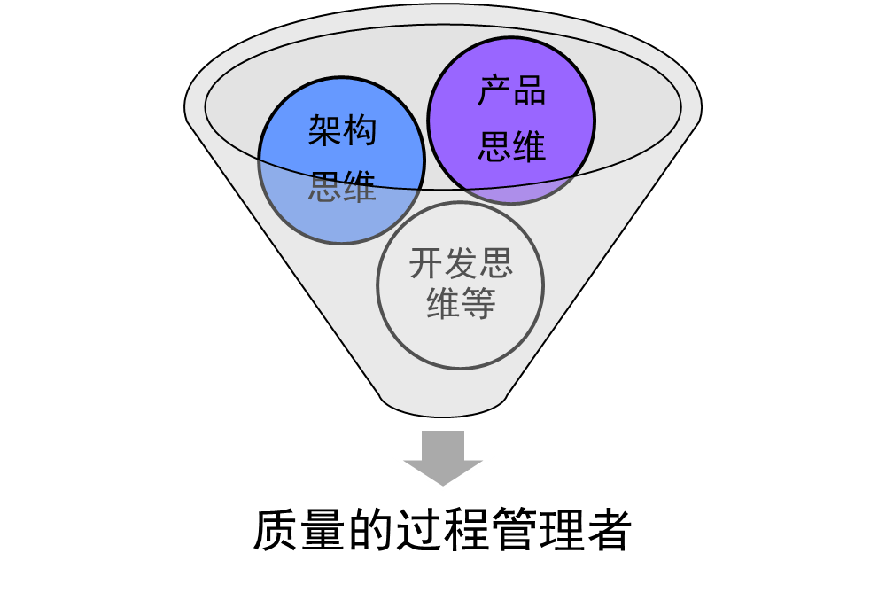
测试就是：
www.jd.com

Slide 4


我们在做什么？
质量保证
效率提升
流程优化
深入了解业务
改进测试方法
测试工具平台化
测试自动化
建立线上故障统计流程
优化业务->产品->开发->测试合作流程

Slide 5
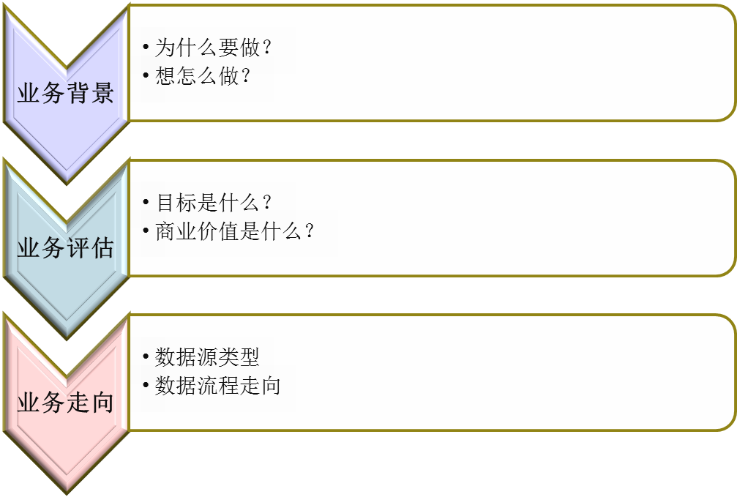
深入了解业务

Slide 6
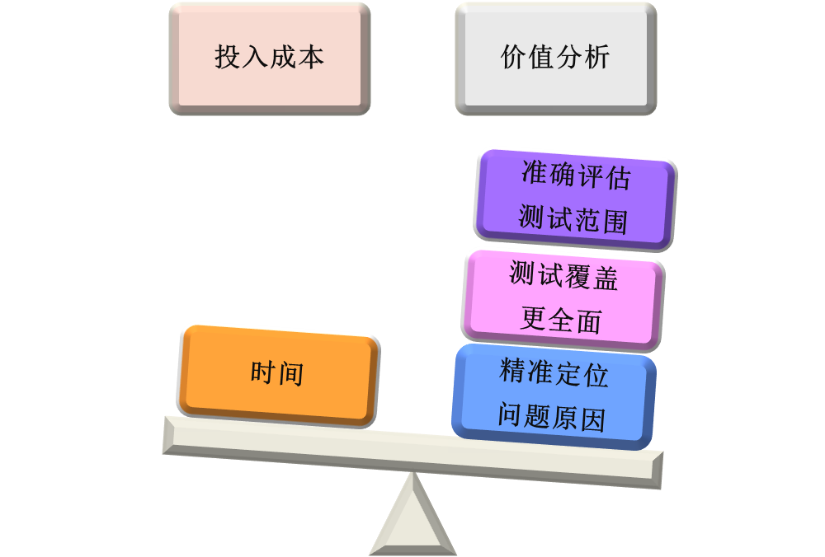
改进测试方法：代码review
JD商务舱概念及展现位置
JD商务舱概念及展现位置
站内推广操作流程

Slide 7
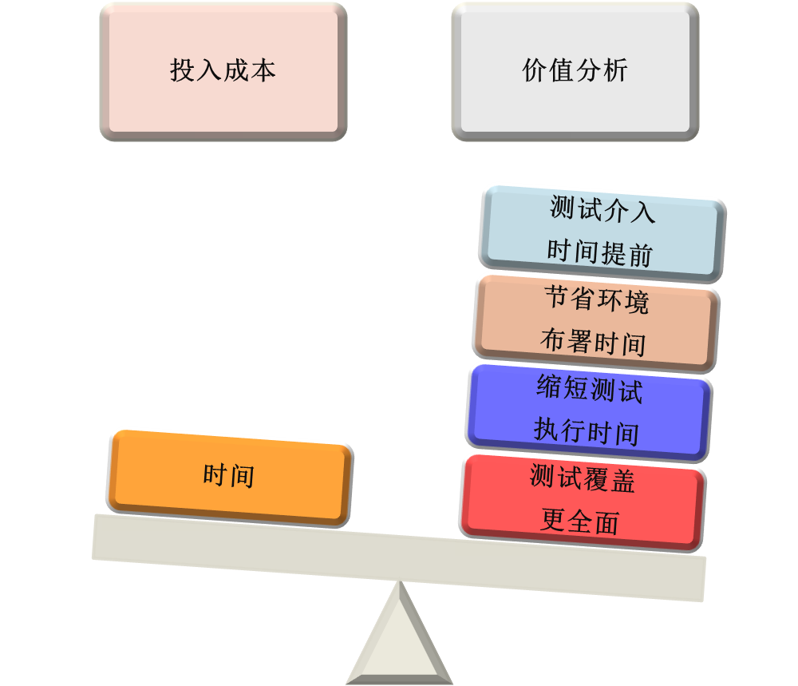
改进测试方法：自动化测试
JD商务舱概念及展现位置
JD商务舱概念及展现位置
站内推广操作流程

Slide 8
除了这些，我们还在做什么？
自动化布署平台
自动化测试平台
业务及数据库沉淀等
JD商务舱概念及展现位置
JD商务舱概念及展现位置
站内推广操作流程

Slide 9
我们的期待
大家能更多的理解我们，更好的配合我们
1月31号时能够跟大家分享我们的自动化、工具方面的成绩
JD商务舱概念及展现位置
JD商务舱概念及展现位置
站内推广操作流程

Slide 10


谢谢！
Thank you!

